Slide 1
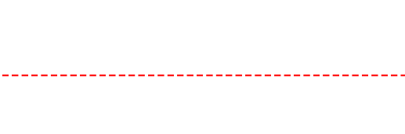

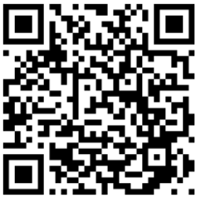
流动儿童教育
流动儿童教育项目 (MEP)（即第 I 编 C 部分计划）是一项限制性竞争性资助项目。流动儿童教育项目资金旨在确保为符合条件的流动儿童提供适当的教育和支持服务，满足其独特需求。
符合以下条件的儿童即为“流动儿童”，有资格享有流动学生教育项目服务：
服务交付计划
在每三年开展一次的综合需求评估 (CNA) 流程之后，需制定服务交付计划 (SDP)，以应对满足必须满足的流动儿童各项需求。流动儿童教育项目服务交付计划：
是地方、州和联邦各项目联合规划的成果；
涵盖流动儿童可从适当的地方、州和联邦教育项目中获得的全方位服务；
与其他联邦项目整合；
为流动儿童提供机会，助其达到所有学生都应达到的同一套州级严格学业标准；以及
明确可衡量的项目目标和成果。
年龄在 3 至 22 岁之间（未满 22 岁）；且根据州法律，该儿童有权接受免费公共教育（直至 12 年级），或该儿童尚未达到地方教育机构 (LEA) 提供免费公共教育的年级水平。
在过去 36 个月内，该儿童作为流动农业工人或流动渔民完成了符合条件的迁移，或该儿童跟随作流动农业工人或流动渔民的父母/监护人或配偶迁移，或为投靠此类亲属而迁移。
由于经济需要，该儿童从一个居住地迁移至另一居住地宅，且从一个地方教育机构管辖范围迁移至另一个地方教育机构管辖范围，或该儿童居住在面积超过 1.5 万平方英里的学区内，且迁移 20 英里或以上至临时居住地。
支出重点：以下支出重点每年会传达给地方运营机构 (LOA)，以确保其与新泽西州教育部确定的需求保持一致：
辅导和补充教学（包含学年和暑期）；
教育材料和技术；
健康筛查（视力、牙科、医疗、心理健康）；
提高家长参与度的活动；以及
大学和职业准备支持服务。
扫码访问新泽西州教育部官网， 查阅《每一个学生成功法》洲计划

